Slide 1
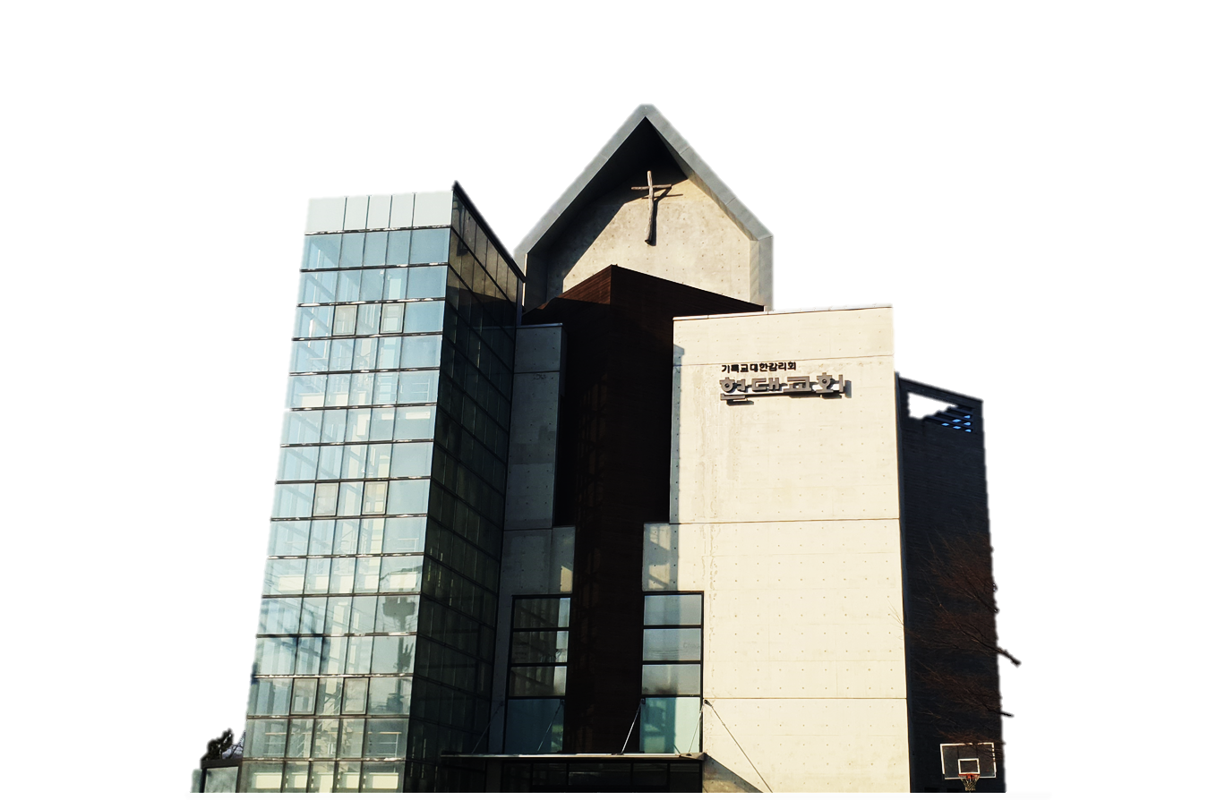
2024년
현대교회 유치부
주일예배

Slide 2
찬양

Slide 3
영으로 진리로
영으로 하나님을 예배하는 마음마다
하나님의 은혜의 가득하리라 진리로 하나님의 예배하는 자리마다
하나님이 함께 하시리라
지금 내 마음 지금 이 곳에 주님이 임하소서

Slide 4
영으로 하나님을 예배하는 마음마다
하나님의 은혜의 가득하리라 진리로 하나님의 예배하는 자리마다
하나님이 함께 하시리라
지금 내 마음, 지금 이 곳에 주님이 임하소서
지금 내 마음, 지금 이 곳에 주님이 임하소서

Slide 5
기도

Slide 6
말씀암송
새 계명을 너희에게 주노니
서로서로 사랑하라
내가 너희를 사랑한 것 같이
너희도 서로 사랑하라
요한복음 13장 34절 말씀 -

Slide 7
인사합시다
하하호호 하하호호 웃으며 인사해
룰루랄라 룰루랄라 즐겁게 인사해

Slide 8
우리는 하나님의 자녀들이죠
모두 다 하나 되어 인사합시다

Slide 9
서로를 축복하며 안아주세요
모두 다 기뻐하며 인사합니다

Slide 10
하하호호 하하호호 웃으며 인사해
룰루랄라 룰루랄라 즐겁게 인사해

Slide 11
안녕! 친구야 정말 반가워
안녕! 친구야 보고 싶었어
하나님 사랑 꼭 꼭 꼭 꼭 담아서
너를 너를 너를 사랑해

Slide 12
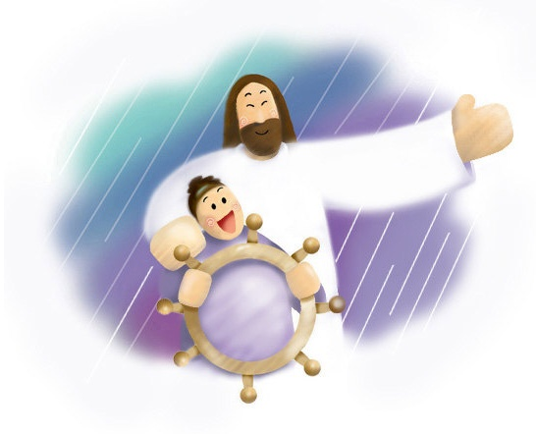
예수님만 믿으면
없어요 없어요 다른 길은 없어요
천국 가는 다른 길은 없어요
있어요 있어요 오직 한 길 있어요
예수님만 믿으세요 아멘!

Slide 13
따라따라
예수님 따라 콩콩콩콩
예수님 따라 쿵쿵쿵쿵
따라 따라 예수님 따라
말씀 따라 걸어가요
따라따라 예수님
따라 순종하며 걸어가요

Slide 14
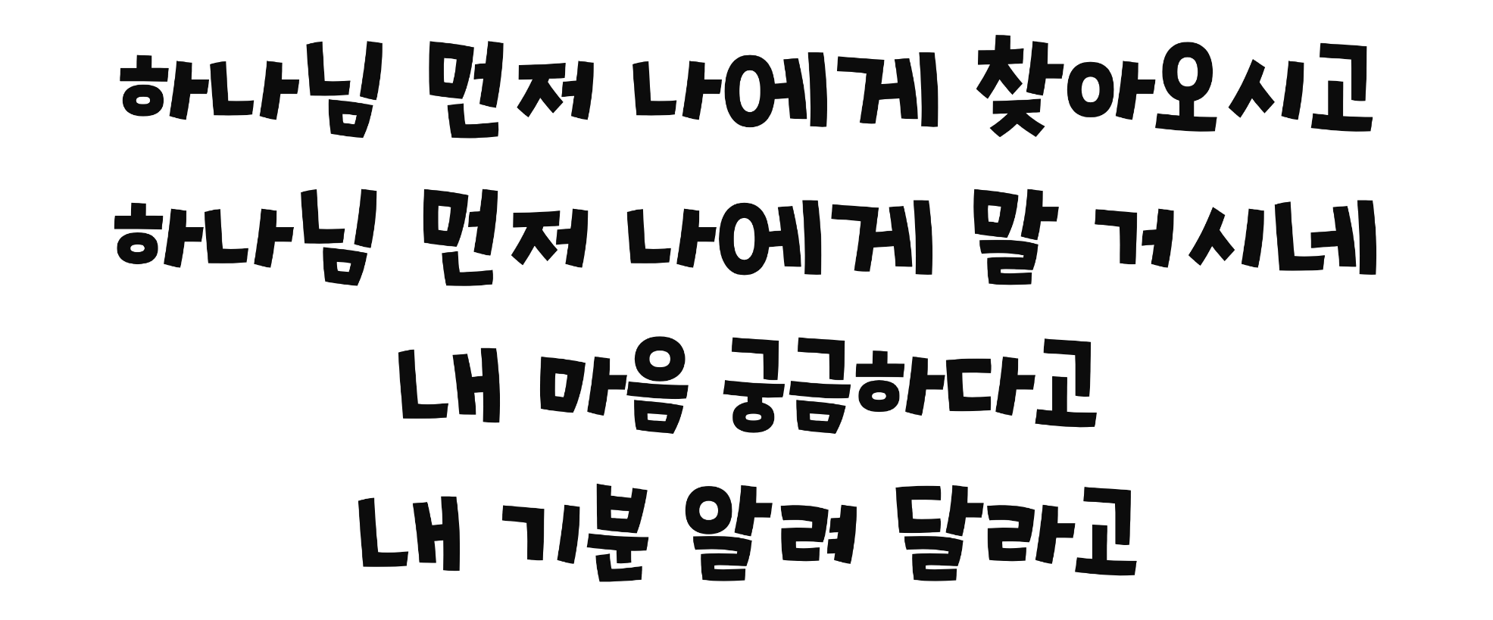

Slide 15
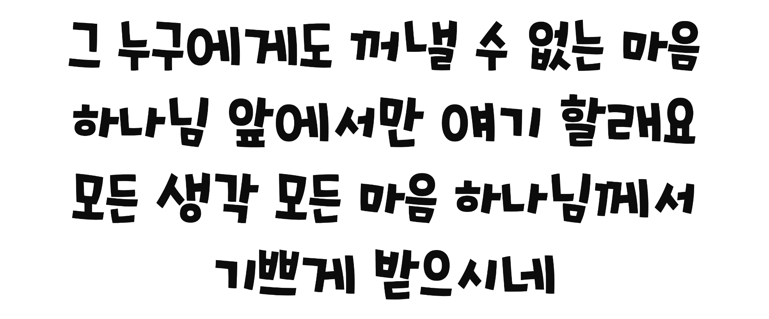

Slide 16
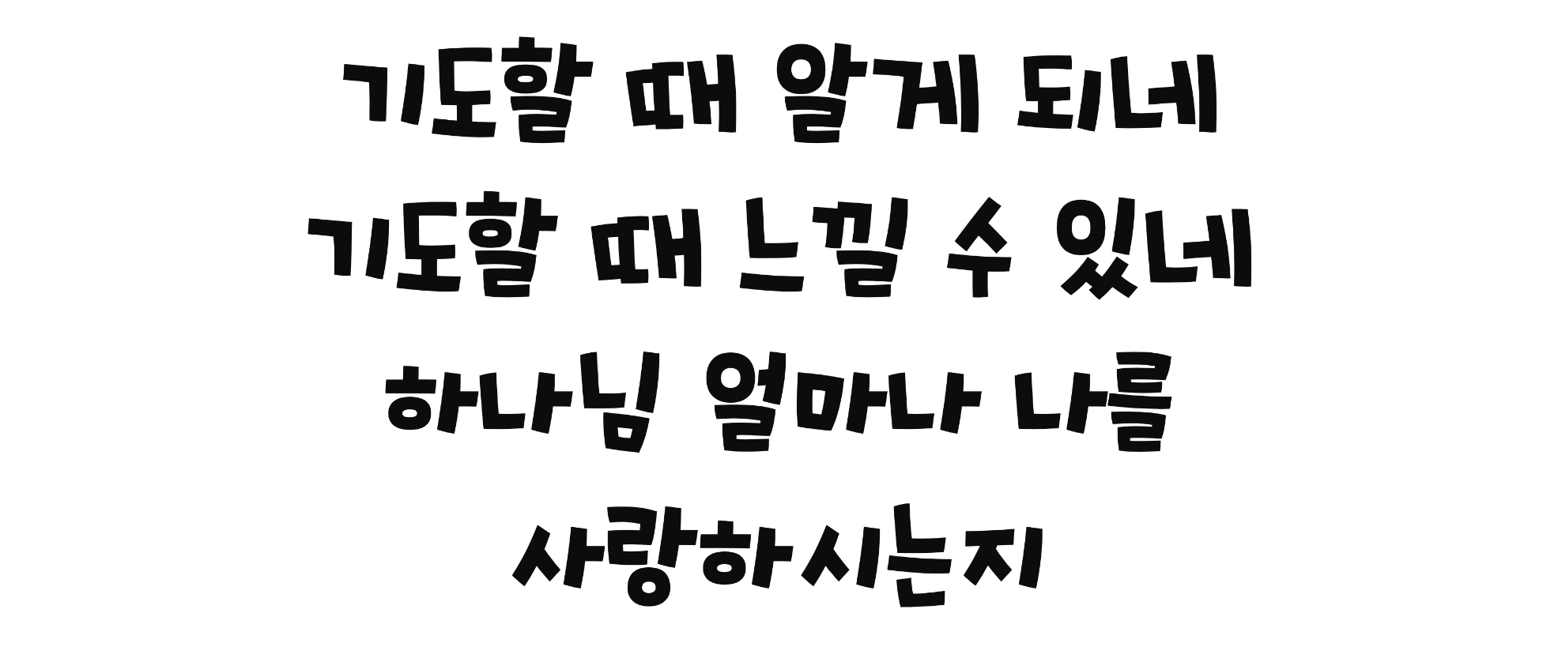

Slide 17
예배

Slide 18
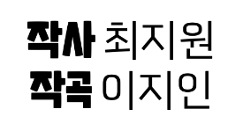
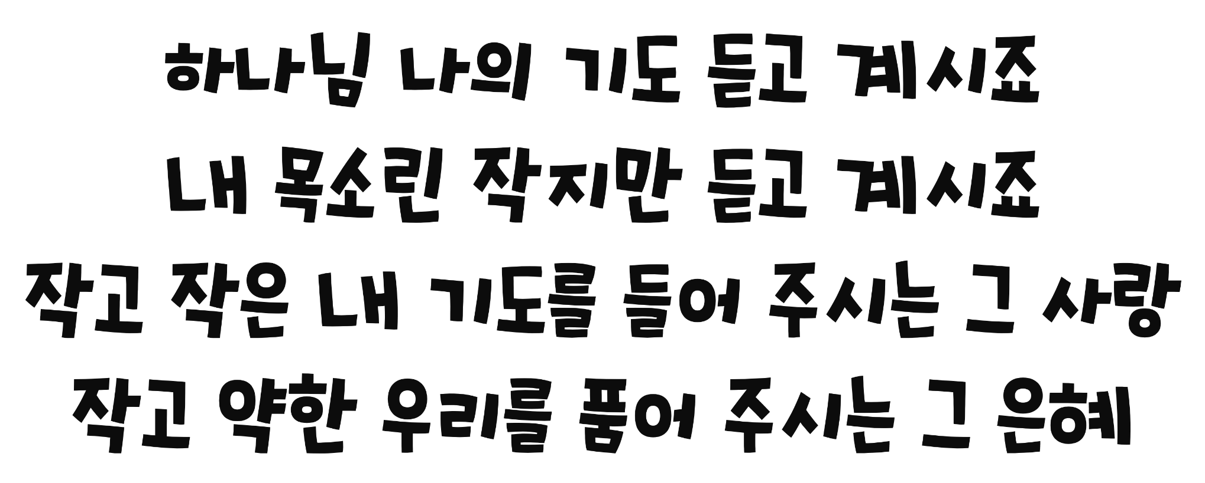

Slide 19
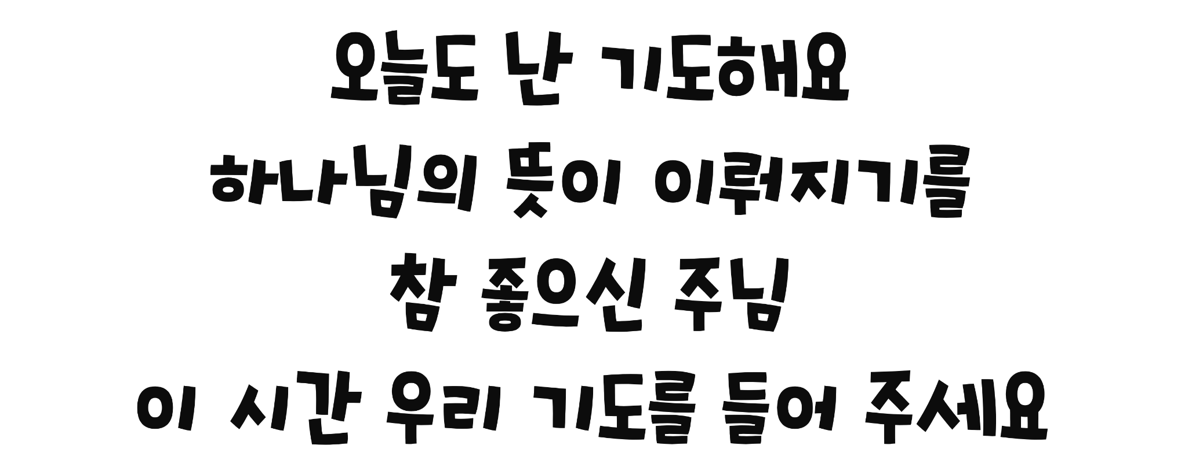

Slide 20
사도신경
전능하사 천지를 만드신
하나님 아버지를 내가 믿사오며,
그 외아들 우리 주
예수 그리스도를 믿사오니,

Slide 21
사도신경
이는 성령으로 잉태하사
동정녀 마리아에게 나시고,
본디오 빌라도에게 고난을 받으사,
십자가에 못박혀 죽으시고,
장사한 지 사흘 만에 죽은 자
가운데서 다시 살아나시며,

Slide 22
사도신경
하늘에 오르사,
전능하신 하나님 우편에 앉아
계시다가, 저리로서 산 자와
죽은 자를 심판하러 오시리라.

Slide 23
사도신경
성령을 믿사오며, 거룩한 공회와,
성도가 서로 교통하는 것과,
죄를 사하여 주시는 것과,
몸이 다시 사는 것과,
영원히 사는 것을 믿사옵나이다.
아멘

Slide 26
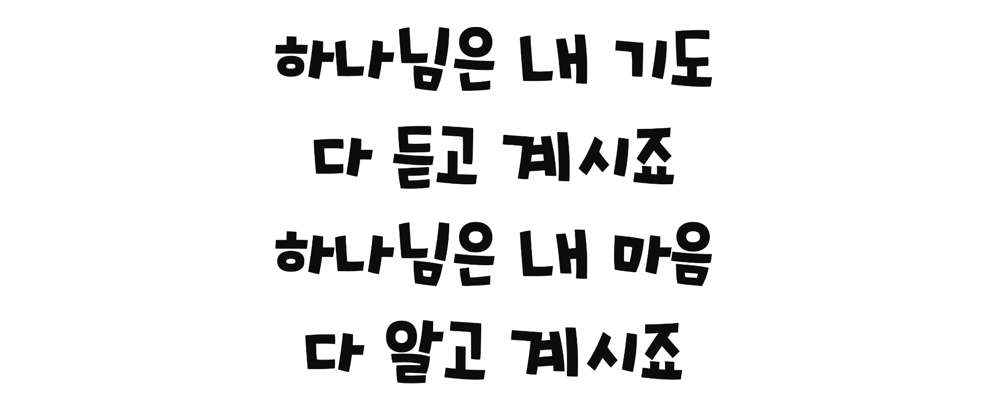

Slide 27
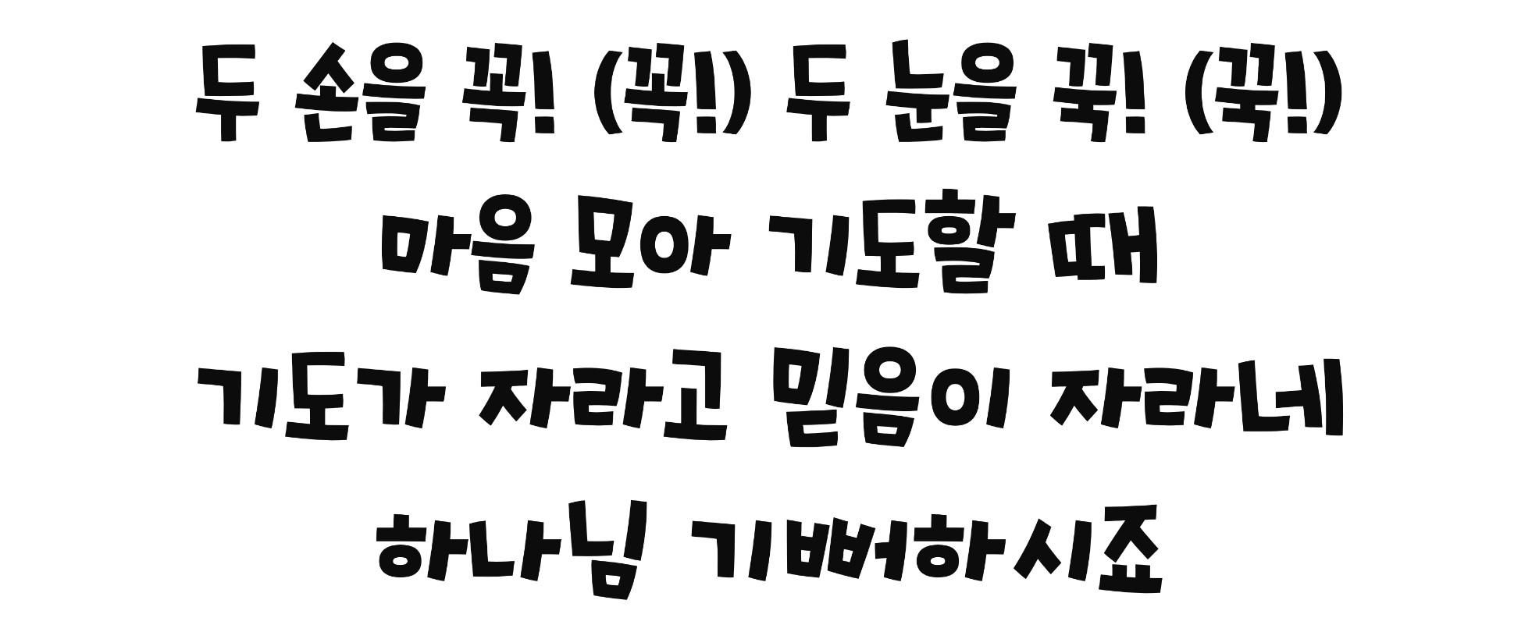

Slide 28
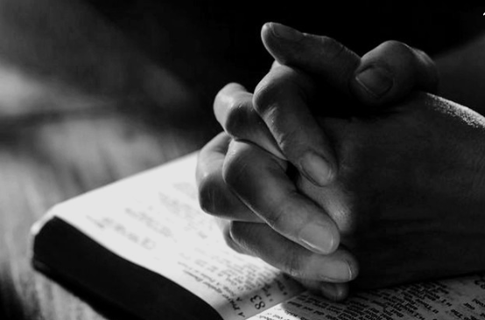
대표기도

Slide 29
말씀속으로
좋아 좋아 좋아 좋아 하나님 말씀
신나 신나 신나 신나 말씀 듣는 것
하나님 말씀 들려주세요
말씀 속으로 슝~! 말씀 속으로 슝~~!

Slide 30
말씀

Slide 31
하나님의 말씀
그 여인이 하나님이 사람에게
나아가서 말하니 그가 이르되
너는 가서 기름을 팔이 빚을 갚고 남은 것으로
너와 네 두 아들이 생활하라 하였더라
열왕기하 4장 7절 말씀 아멘 –

Slide 32
헌금 시간

Slide 33
동전 하나 동전 둘
칠일 동안 모아서
하나님께 드려요
기쁨으로 드려요

Slide 34
먹고 싶고 갖고 싶은
욕심도 있지만
예쁜 마음 정성모아
하나님께 드려요

Slide 35
헌금 기도

Slide 36
광고

Slide 37
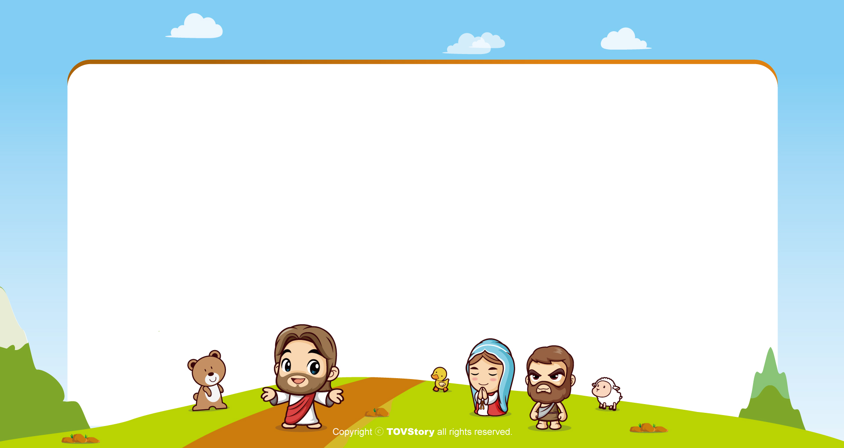
주기도문
하늘에 계신 우리 아버지여,
이름이 거룩히 여김을 받으시오며,
나라가 임하시오며,
뜻이 하늘에서 이루어진 것같이
땅에서도 이루어 지이다.

Slide 38
주기도문
오늘 우리에게 일용할 양식을 주시옵고,
우리가 우리에게 죄 지은 자를
사하여 준 것같이
우리 죄를 사하여 주시옵고,

Slide 39
주기도문
우리를 시험에 들게 하지 마시옵고,
다만 악에서 구하시옵소서.
나라와 권세와 영광이 아버지께
영원히 있사옵나이다.
아멘.

Slide 40
감사합니다.

